Slide 1
入射器の現状 新規陽電子生成装置からの陽電子
K. Furukawa
for injector linac

Slide 2
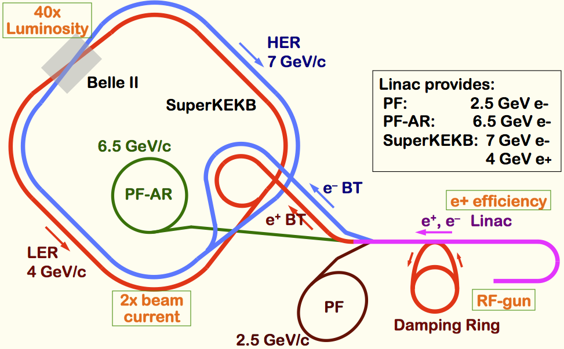
SuperKEKB 電子加速器群における入射器の役割
Linac Mission
40 倍の Luminosity による実験成果のために
ナノビームによる 20 倍の衝突率
→ 低エミッタンスの入射ビーム → Linac での低エミッタンス・低エネルギー幅のビーム
→ リング内の短いビーム寿命
2 倍の蓄積電流 → Linac のビーム電流の増強（特に陽電子）
Linac での試練
震災復旧、アライメント
低エミッタンス電子
大電流光陰極 RF-電子銃
低エミッタンス陽電子
ダンピングリング
陽電子ビームの電流増強
新しい生成捕獲部
低エミッタンスビーム輸送
最適なビーム光学系の開発
アライメント、安定化、高信頼性
4+1 リングの同時入射
レーザ同期, リング周長補正
2015 年度前半入射器本格的試運転
多くの機器の設置・調整、３ヶ月の本格的試運転が必要
Notes:
Higher Injection Beam Current
To Meet the larger stored beam current and shorter beam lifetime in the ring
4~8-times larger bunch current for electron and positron
Reconstruction of positron generator, etc
Lower-emittance Injection Beam
To meet nano-beam scheme in the ring
Positron with a damping ring
Electron with a photo-cathode RF gun
Emittance preservation by alignment and beam instrumentation
Quasi-simultaneous injections into 4 storage rings
SuperKEKB e–/e⁺ rings, and light sources of PF and PF-AR
Improvements to beam instrumentation, low-level RF, controls, timing, etc

Slide 3
昨年度運転統計
2013 年度の運転統計
総運転時間は 5315 時間 (先年度比 -0.3%)
故障率は 0.43% (先年度比 -0.87 ポイント)
故障率については入射器としての故障を表しており、PF・PF-AR 入射に使用していない機器の故障や予備装置 を使用した時間も含まれているため、全てが実際の入射へ影響したわけではない。
故障率についてはここ 20 年で最も良い数値
震災復旧が適切に進行して安定してきた
SuperKEKB の試験運転がまだ慎重に進められている

Slide 4
運転時間と故障率の推移

Slide 5
2014 年度前期運転概要
Apr.11 入射器運転立ち上げ、Apr.18 PF 入射
Apr.25 運転停止
May.7 入射器運転立ち上げ、May.9 PF/PF-AR 入射
下流部、入射運転は順調
上流部、主に日中は震災復旧、建設作業、準夜早朝ビーム試験運転
May.12 異臭 (発煙) 事案 2 件
上流部のため入射運転には影響なし（後述）
Jun.30 PF/PF-AR 入射停止
Jun.30 放射線施設検査
電子ビーム特性解析部 (#A2)、陽電子ビームダンプ (#28)
Jul.1 夏季保守期間
Sep.24 運転準備開始
Oct.1 コンディショニングと試験運転
Oct.14 PF 入射

Slide 6
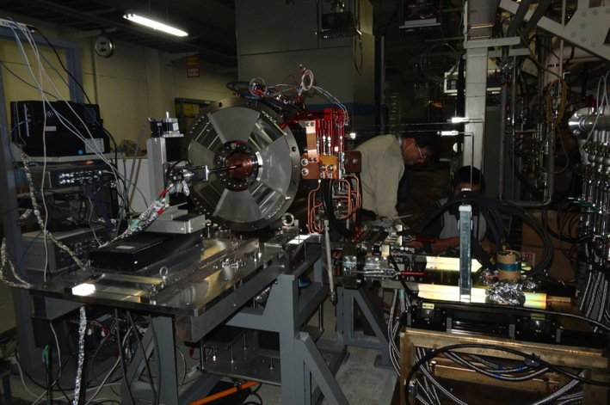
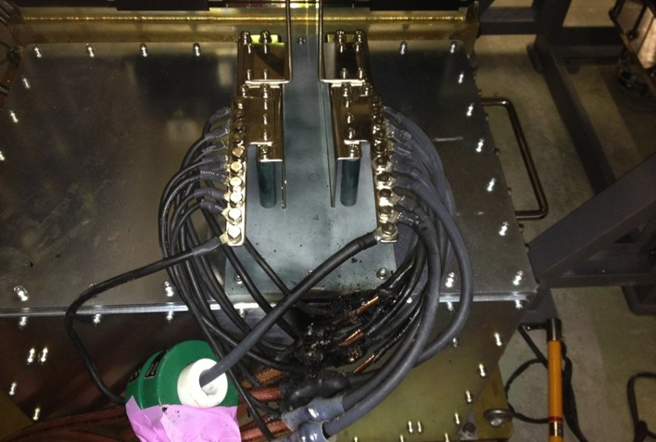
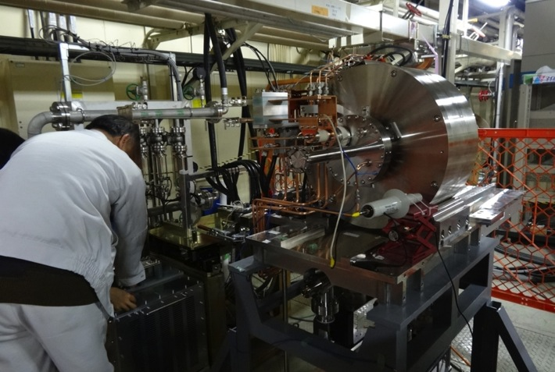
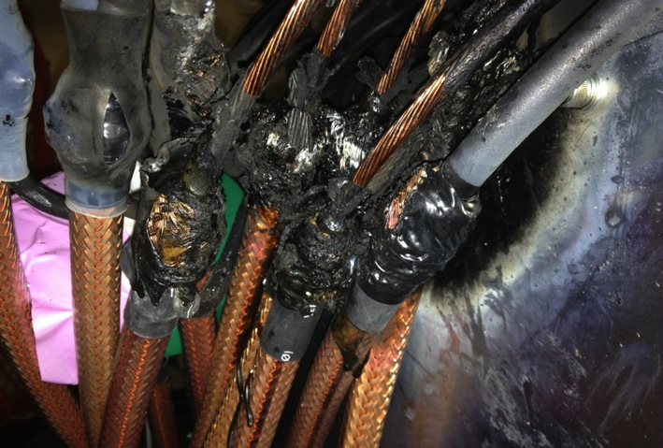
フラックスコンセントレータ試験時のケーブル焼損
昨年末ケーブルを 20cm 焼損した

Slide 7
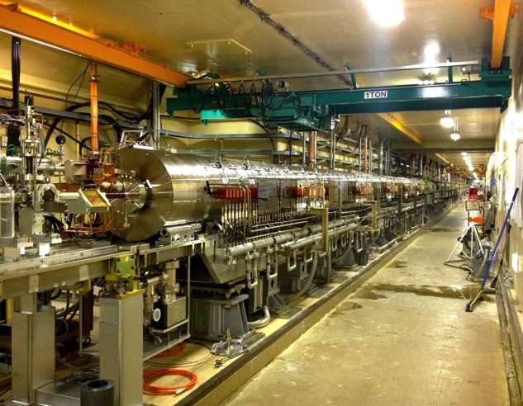
陽電子捕獲装置
SuperKEKB においては KEKB に比べ、4 倍以上の陽電子増倍が必要
昨年末 Flux Concentrator (FC) 試験時に Cable 焼損事故、充分な安全対策を講じた
昨年度末から、100 m 近 くに亘る構成機器の試験が 段階的に行われた
4 月に現場における高圧印 加試験
5 月から一次電子の調整、 標的穴を通した標的下流の 電子の調整及び機器の調整

Slide 8
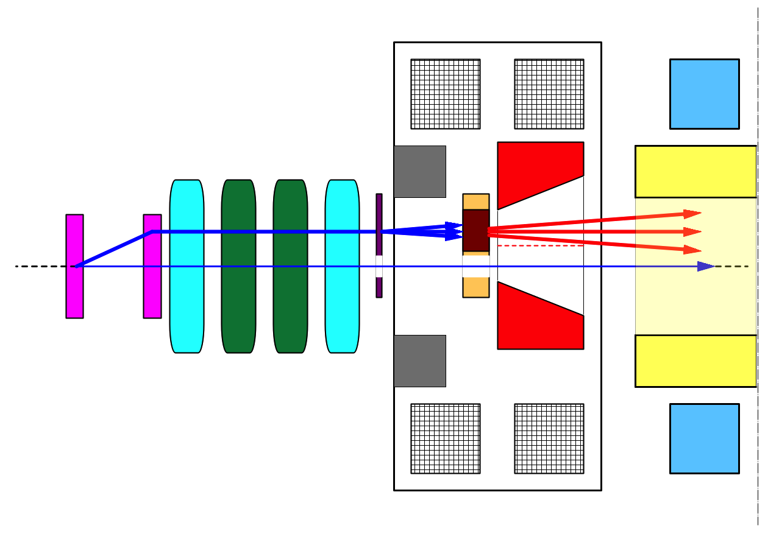
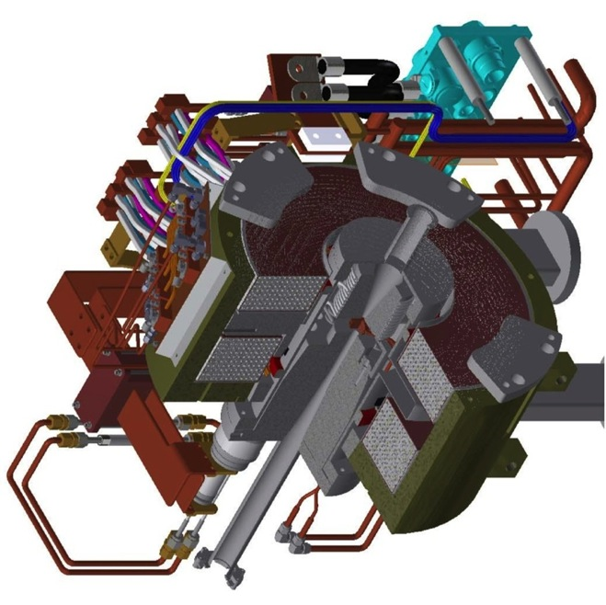
SuperKEKB 向け陽電子生成
bridge coils
solenoid
side view
primary
e- beam
10 nC
primary e-
DC QM
spoiler
LAS Accel.
structure
target
e+
positron
production
Target
beam
hole
5 nC injection e-
Flux
Concentrator
pulsed ST
pulsed QM
Flux
Concentrator
Bridge
Coils
e+ beam
標的後の陽電子捕獲は、新規開発の フラックスコンセントレータ (FC) と、大口径 S-band 加速管 (LAS)
減速捕獲による Satellite bunch (Beam loss) 削減
標的脇 (3.5mm) の電子通過用ピンホール (2mm)
標的保護用ビームスポイラ

Slide 9
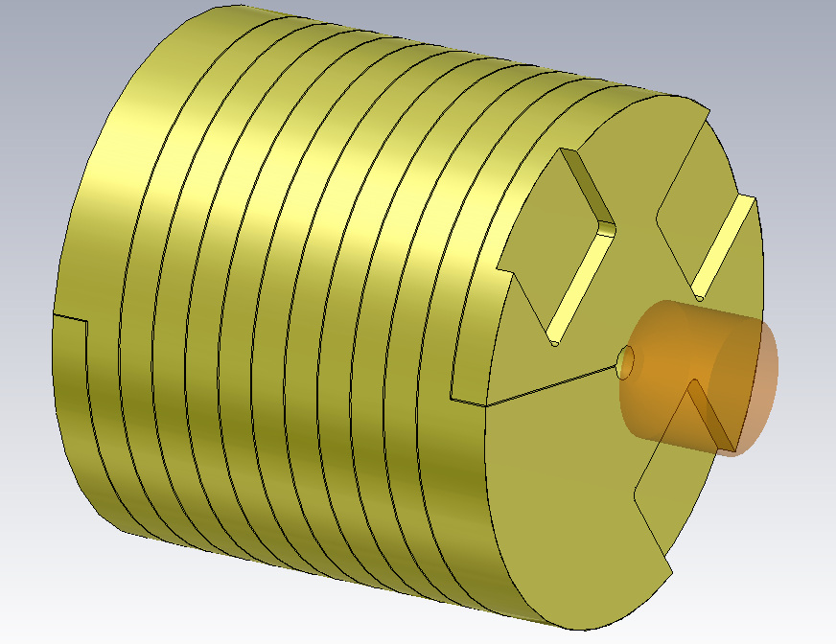
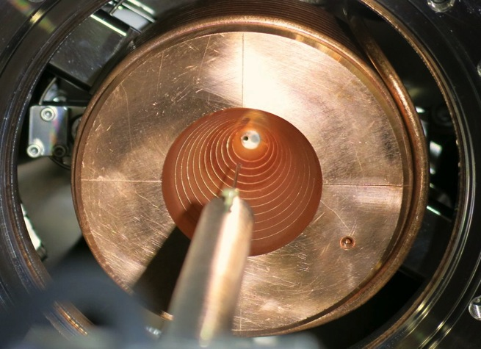
Flux Concentrator (FC)
T.Kamitani
外周の一次コイルにパルス電流を流して導体内に誘導電流を発生させると、磁束(flux)が開口部内に圧縮(concentrate)され強いソレノイド磁場ができる。
FC | parameters
length | 100 mm
outer diameter | 100 mm
inner diameter (min.) | 7 mm
inner diameter (max.) | 52 mm
peak current | 12 kA
pulse width | 6 μs (half-sine)
peak field | 3.5 T
inductance | 1.0 μH

Slide 10
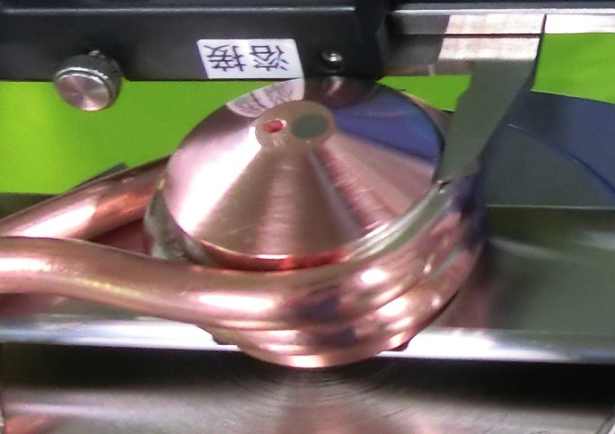
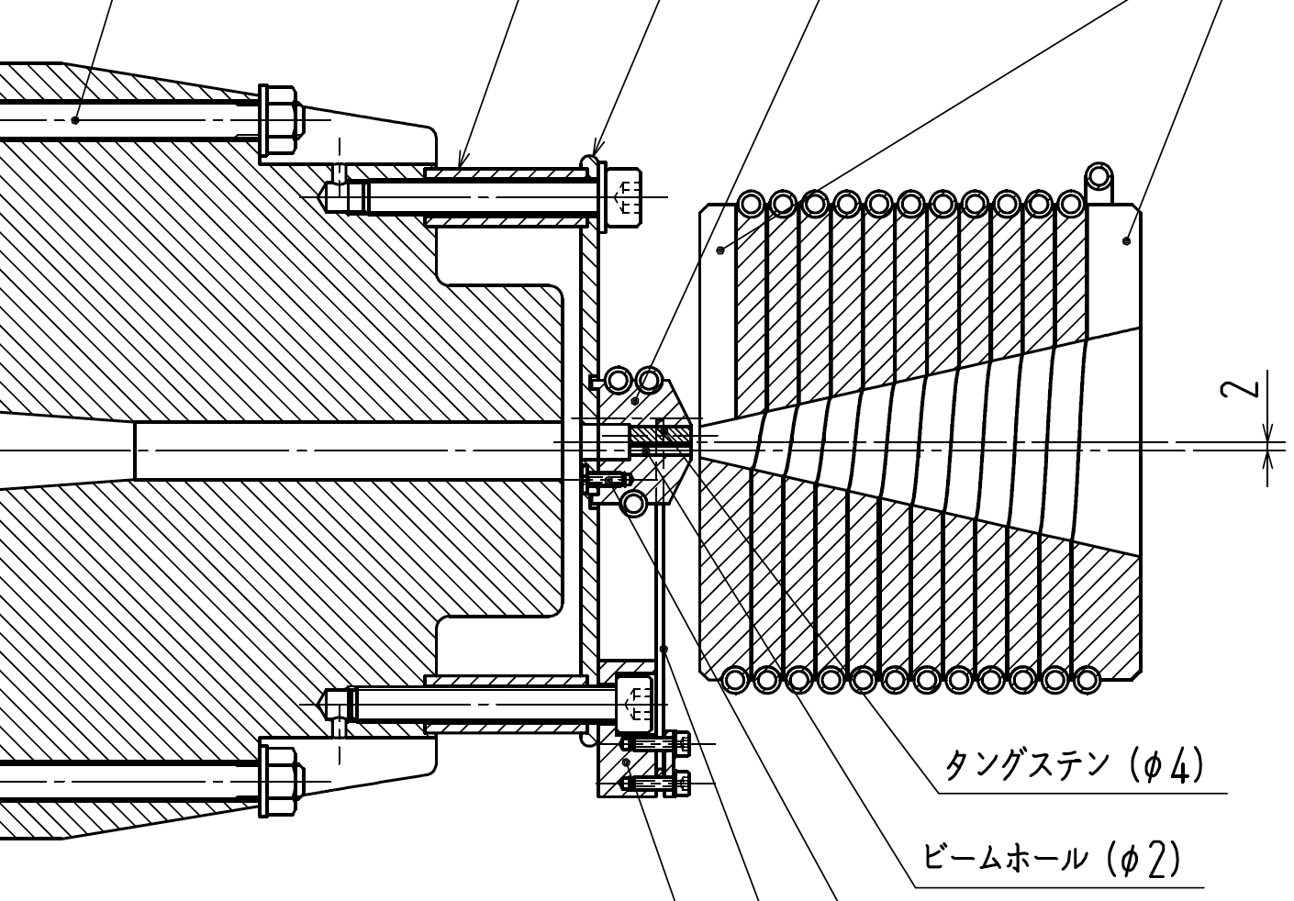
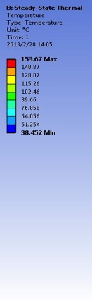
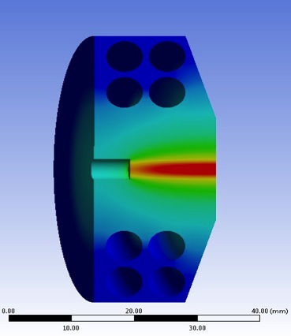
陽電子生成標的
T.Kamitani
標的材料 タングステン 14 mm長 (= 4.0 X₀)
タングステンと銅の胴体はHIP加工で接合
標的
ビーム通過孔
flux
concentrator
return
yoke
tungsten
beam hole
標的内の熱分布

Slide 11
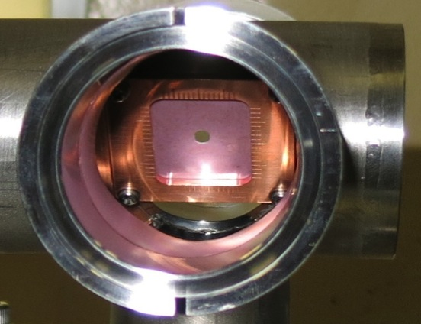
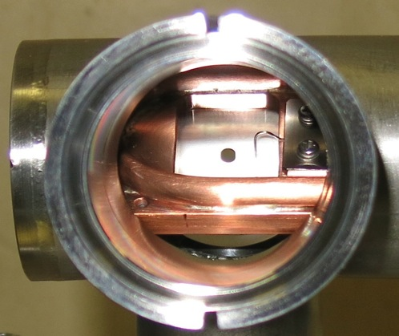
標的破壊防止用 Beam spoiler
T.Kamitani
3m distance
target上でのbeam spot sizeを σ_{x ,}σ_{y}> 0.7 mm に拡げてpeak energy密度を下げ、破壊を防ぐ
スクリーン兼用 Al₂O₃ 板 (0.14 mm thick) + Al 散乱板 (0.25 mm thick) [総物質量 = 0.05 X₀]
spoiler上にも beam hole 有り
target
screen & scatterer
e+
primary e-
injection
e- beam
hole
hole
spot size
camera
Front
Rear

Slide 12
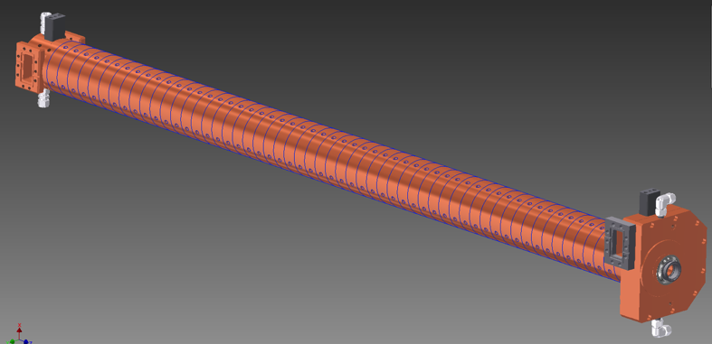
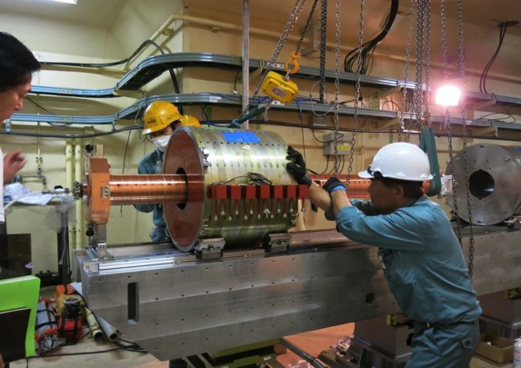
陽電子捕獲部 (e+ capture section)
T.Kamitani
SLED
SLED
KLY
1-5
KLY
1-6
FC:
FL_15_T
BC:
FC_15_T
LAS加速管
Solenoids: FC_15_11
Solenoids: FC_16_21
LAS 10 MV/m [SLED off]
減速位相capture &
RF位相スリップ &加速位相に乗る
LAS 12 MV/m [SLED on]
加速位相
DC solenoid
LAS : Large Aperture S-band 加速管
開口直径30mm：通常の 1.5倍
LAS
加速管

Slide 13
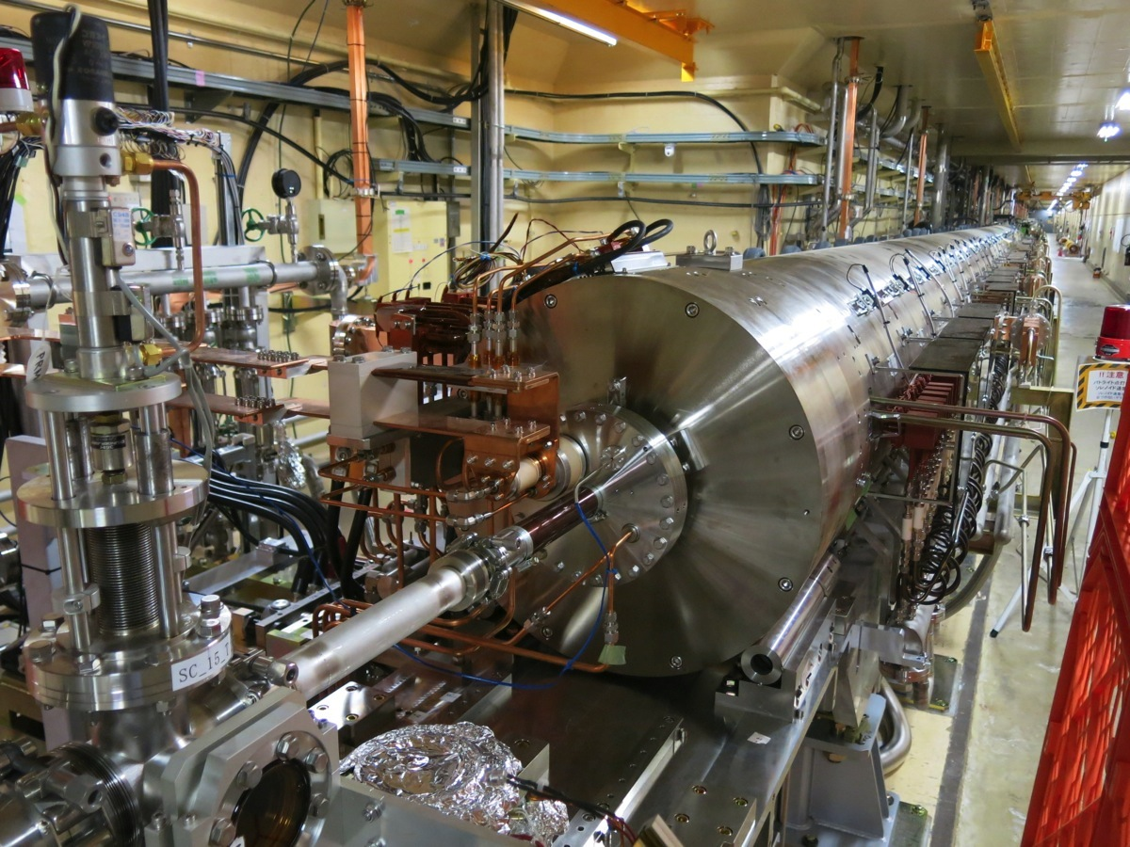
陽電子捕獲部@Linacトンネル
T.Kamitani
この中にFC、標的
ブリッジコイルが
収められている。
DCソレノイド
電子ビーム
2014年4月に陽電子捕獲部
をビームラインの設置し、
5月より陽電子のコミッショニング
を開始した。

Slide 14
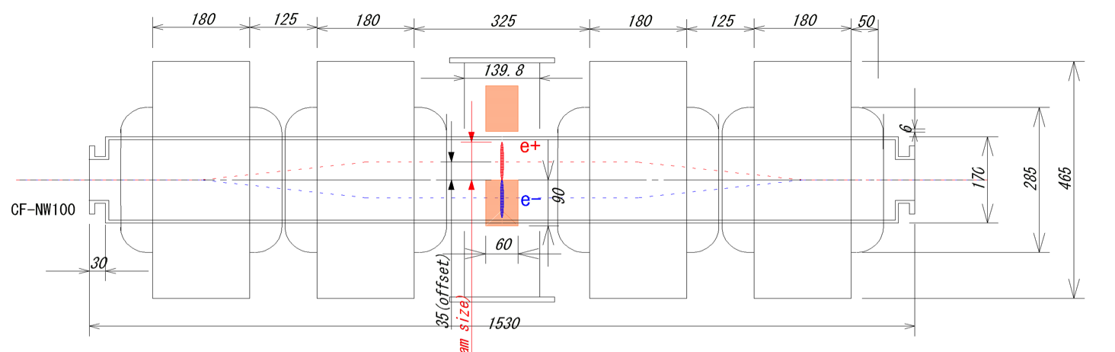
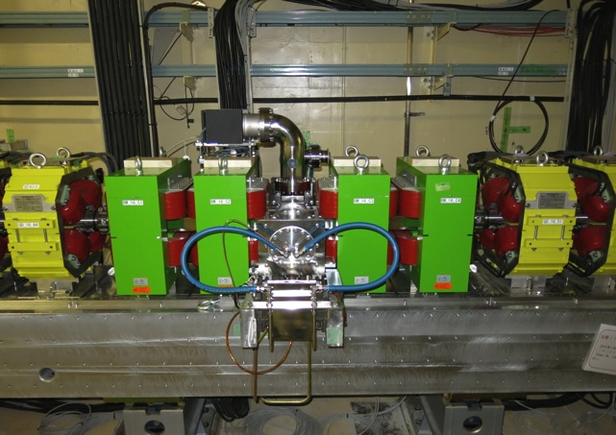
電子陽電子セパレータ
T.Kamitani
bending
magnet
陽電子ビーム
二次電子ビーム
入射電子ビーム
二次電子ストッパーブロック
FCの広いアクセプタンスのため 捕獲部の出口まで、陽電子とほぼ等量 の二次電子がやってくる
ビーム位置モニターの信号が電子と陽電子 で混ざってしまい正しい情報が得られない
二次電子はシケイン中のストッパブロックで 止め、陽電子のみ通す。
入射電子ビームは真ん中を通る。

Slide 15
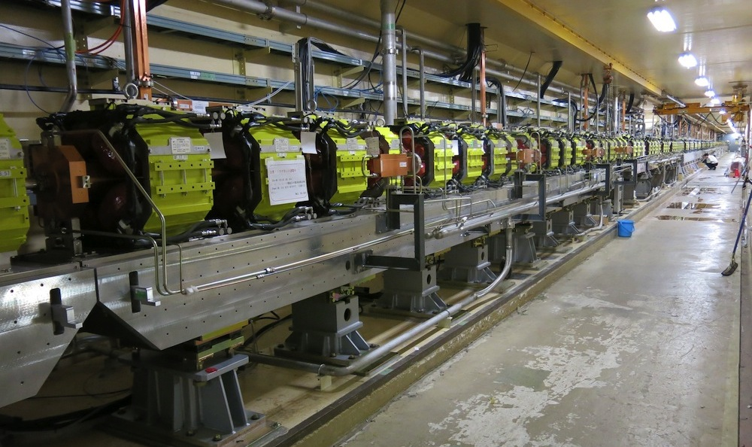
Qマグネット収束系
T.Kamitani
64mの領域にわたって、
加速管のレイアウトを変更し
Qマグネットを増設して
アクセプタンスを拡張した。

Slide 16
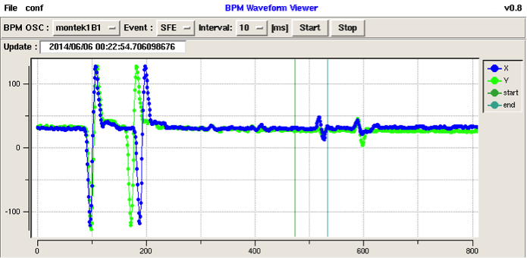
新陽電子捕獲装置からの初めての陽電子観測
一次電子を標的に向け軌道・角度等の調整
さらに、マイクロ波・収束・タイミングの調整
6 月 5 日に初めての陽電子の信号を確認
6 月 6 日に予定した SY2 のビームダンプで確認
事前シミュレーションと矛盾しない陽電子
一次電子を 17 倍、 最終版電源による 捕獲効率 2.5 倍とし、 2015-16 年に設計 値を達成する予定
Signal from primary electron
Signal from positron with opposite polarity

Slide 17
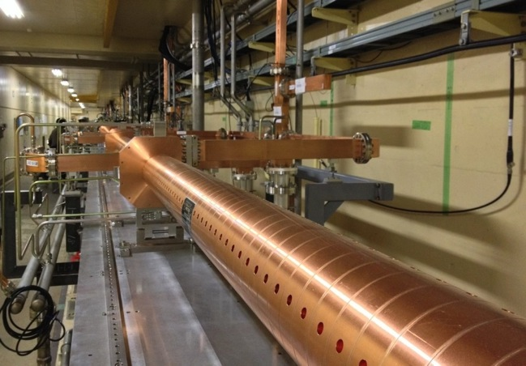
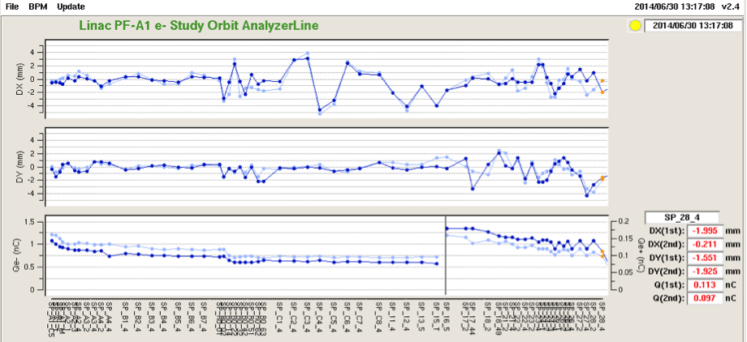
新陽電子捕獲装置からの初めての陽電子観測
Generated positron ~0.1nC was transferred to the entrance of damping ring
With higher magnetic and electric field, 4-nC positron will be generated
Target shield (40cm x 6m long) will be finalized
Alignment will be improved 3mm → 0.1mm
Flux concentrator and
following solenoid/quad
Large aperture S-band structure before solenoid & quad installation
400 m
Beam position
Horizontal
Vertical
~0.1 nC
Beam charge
Primary Electron
Positron
W target

Slide 18
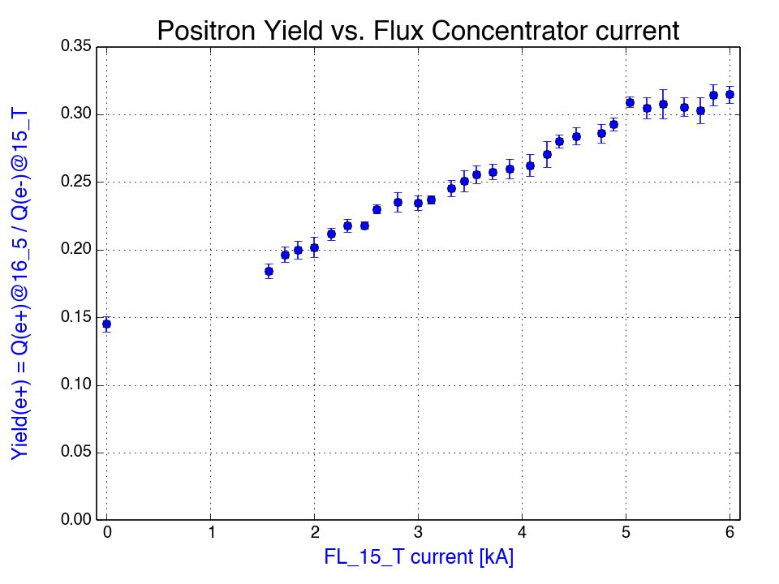
(1) FC current
T.Kamitani
6kAより大きな電流値でもまだ saturationせずに順調に伸びていくと 期待される
新型電源では12kAまで上がる予定。
snubber回路無しではさらに上がる
可能性あり。
FC currentがzeroでも
ある程度のyieldがある
FCでの実電流値は1.07倍
plot上の6kA => 6.42 kA
CT測定値

Slide 19
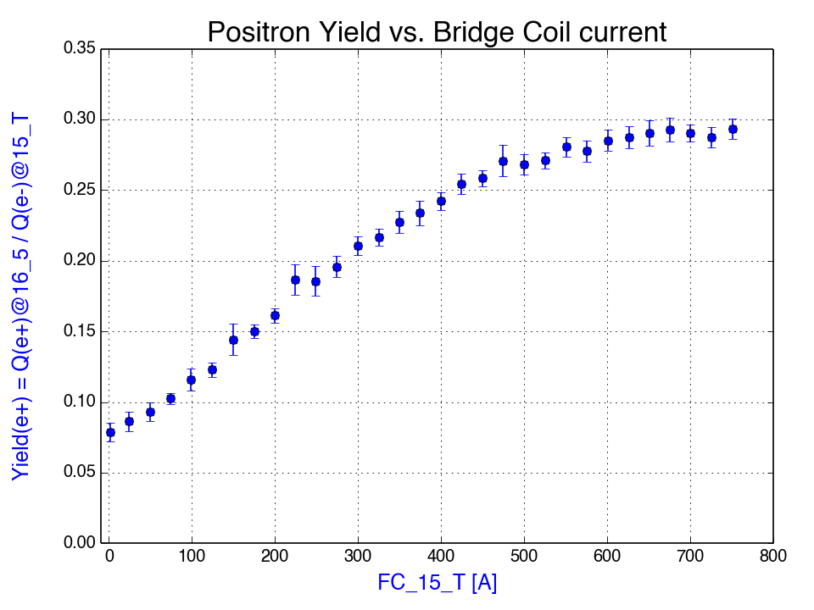
(2) Bridge Coil current
T.Kamitani
[1] 650A以上ではほぼ一定。
電源最大値は750A。現在はケーブルの
発熱より600A以下で運転している
なお、FC currentに比べて最大到達値
が低いのは、このデータの方が早い
時期に取られたがその後チューニング
によりyieldが向上したためである。
[2] zero currentではyieldが低い。

Slide 20
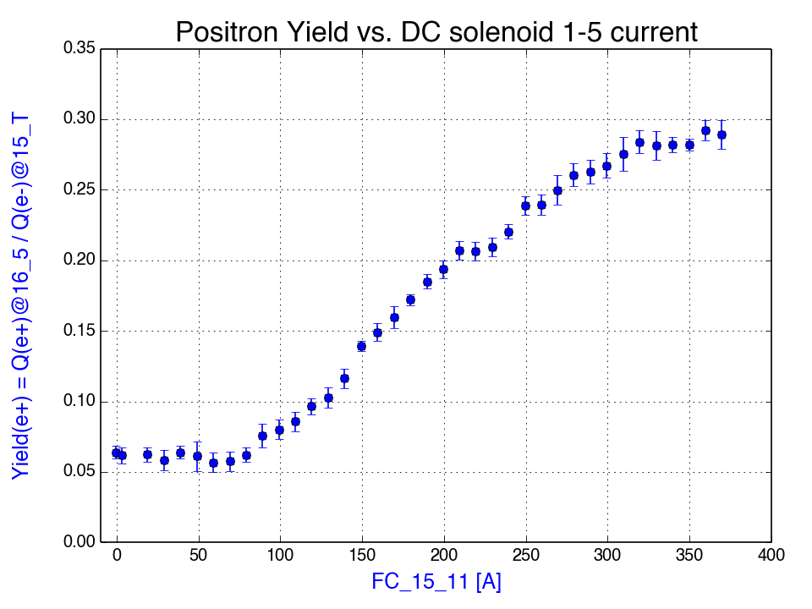
(3) DC solenoid 1-5 current
T.Kamitani
Yieldがややsaturationの傾向？
FC currentが高くなるとこれも もっと向上するかもしれない
本来の電源最大値は650Aであるが
電力系の制約より370A以下で運転
している。2014年秋以降改善予定
現在のBPMでは0.02nC以下は
backgroundに埋もれて測れないので
yieldも0.06以下はfakeのゲタ。

Slide 21
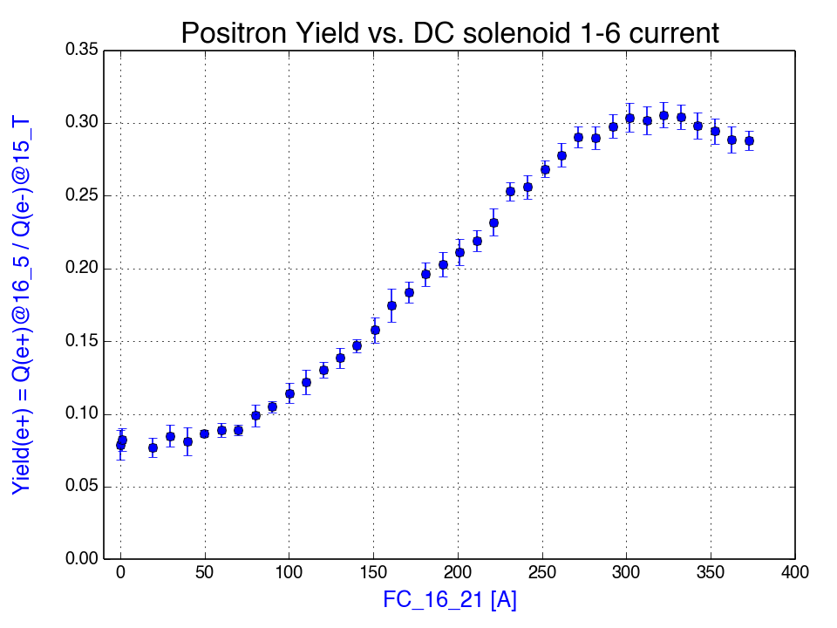
(4) DC solenoid 1-6 current
T.Kamitani
320A付近がoptimumでそれより
上では悪化する
FC currentが高くなるとこれも もっと向上するかもしれない
本来の電源最大値は650Aであるが
電力系の制約より370A以下で運転
している。2014年秋以降改善予定

Slide 22
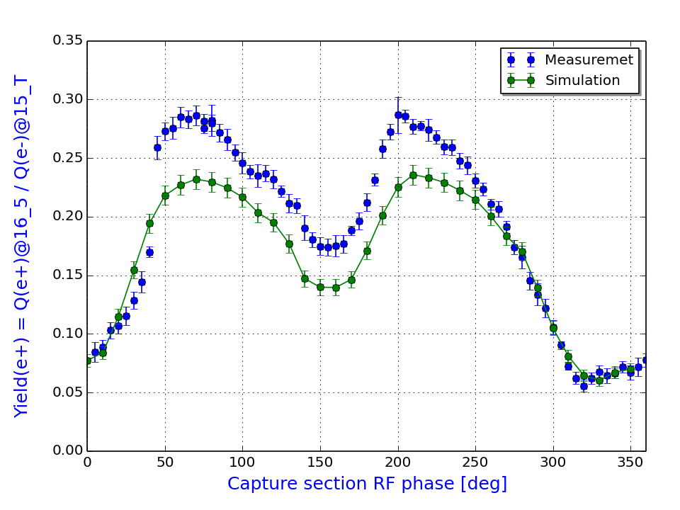
(5) e+ RF phase [1-5と1-6の位相関係は固定]
T.Kamitani
FCの広いアクセプタンスのおかげで減速捕獲でもほぼ同じ収量が得られる。
減速捕獲の方が陽電子のバンチ長、エネルギー広がりが小さい。
減速捕獲
加速捕獲
測定値
simulation
シミュレーションに比べて絶対値には
すこしズレがあるが位相依存性について
はよく再現されている。

Slide 23
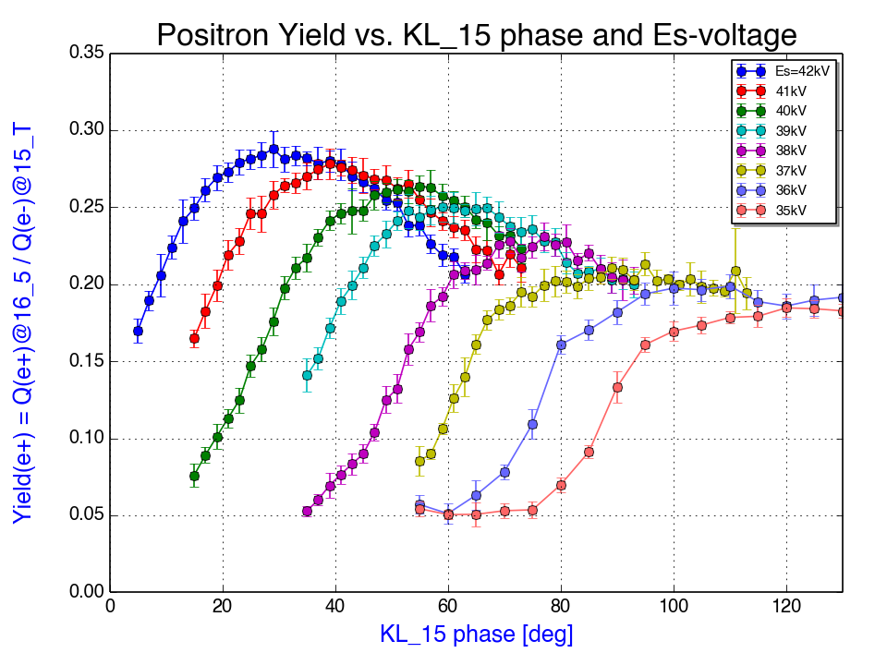
(6) Acc-field grad./phase at 1-5
T.Kamitani

Slide 24
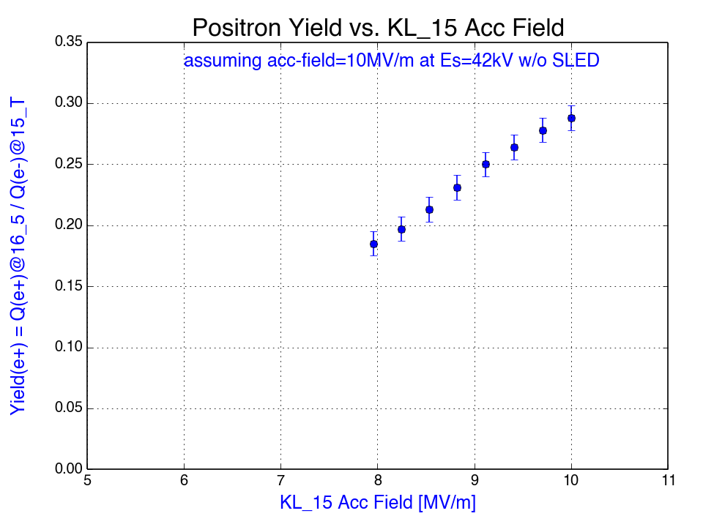
(6-2) Acc-field grad. [MV/m] at 1-5
T.Kamitani
SLED を使用し、14MV/m 程度まで向上する予定

Slide 25
陽電子生成
T.Kamitani
SuperKEKB陽電子源は2014年4月に設置された。 （ビームラインの改造はすでに2013年夏より開始していた。） (陽電子生成標的、ビームスポイラ、Flux Concentrator, ブリッジコイル、LAS加速管[6本]、 DCソレノイド流用[16台+新設13台]、電子陽電子セパレータ、Qマグネット[新設約90台])
陽電子ビームのコミッショニングを開始し、SuperKEKB向けの改造後としては初めての陽電子を観測した。まだ陽電子の電荷量、収量ともに低いが、さらなる性能向上が期待される。
2014年10月〜12月：Linac コミッショニング 2015年1月〜3月 ：改造工事、 4月〜6月：Linac コミッショニング 2015年7月〜9月 ：改造工事、 10月〜 ：LER入射開始
 | 一次電子 [nC] @標的直前 | 陽電子 [nC] @DRへの分岐点 | 陽電子収量 @DRへの分岐点 | 主なコンポーネント の達成値と仕様値
2014年6月 達成値 | 0.6 | 0.12 | 20 % | FC 6.4kA, ソレノイド 370A Acc field 10, 12 MV/m
設計仕様値 | 10.0 | 5.0 | 50 % | FC 12kA, ソレノイド 650 A Acc field 14, 12 MV/m
x17
x42
x2.5
DR入射 4.0
DR入射 40%

Slide 26
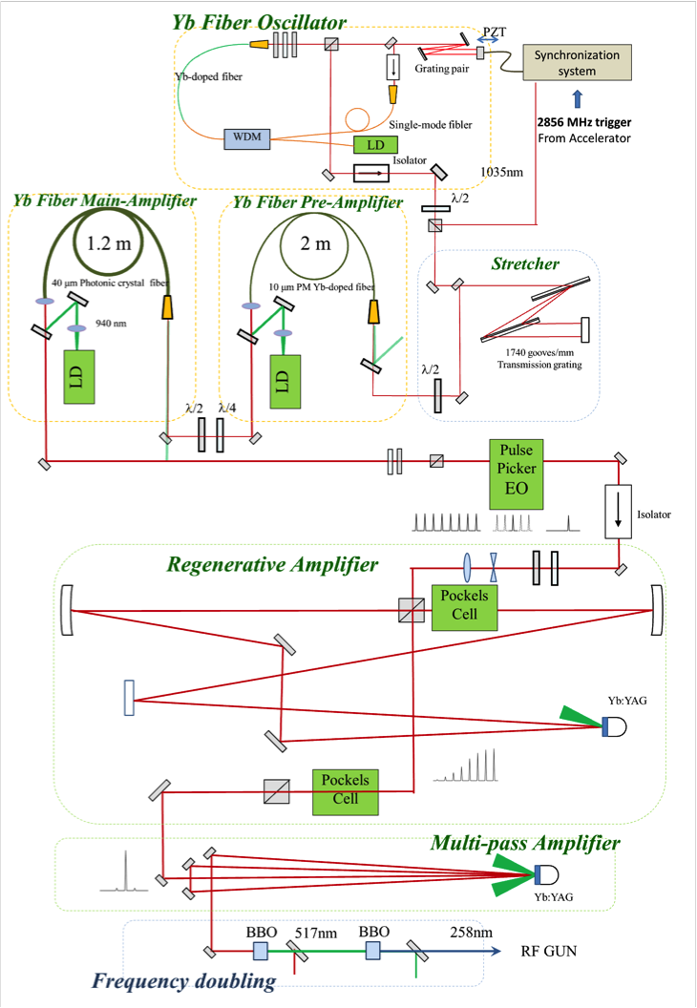
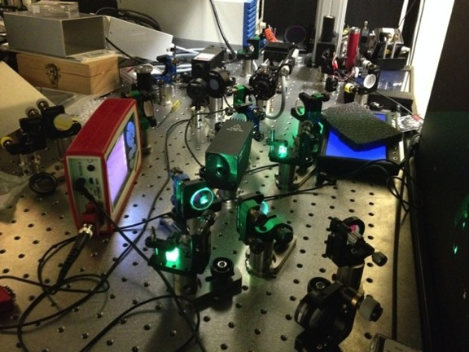
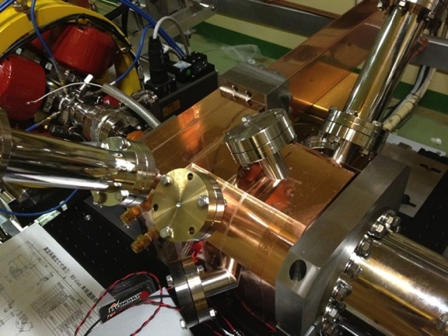
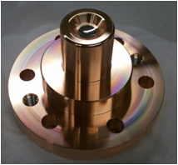
光陰極 RF 電子銃
Cascaded frequency doublers
Quasi traveling wave side couple cavity
Yb fiber and Yb:YAG think disk laser
Ir₅Ce Cathode
5.6 nC / bunch was confirmed
Next step: 50-Hz beam generation & Radiation control
Ir5Ce photo cathode

Slide 27
光陰極 RF 電子銃の改造
大電流・低エミッタンスビームの生成
新しい光陰極 Ir5Ce 及び新しい空胴 QTWSC が成功
これまでの 2 ~ 5 Hz では基本性能達成が近い
50 Hz での性能および安定度達成が期待される
レーザーは複数種類の増幅段から構成
媒体の発熱により再生増幅器の利用は困難、装置を取り外し、マルチパス増幅器追加し、これまでの 5 Hz の繰り返しから、25 Hz の繰り返しに向上させて、次項の施設検査に対応

Slide 28
Alignment
架台の柔構造を改め、中央固定、ジャッキボルト化を進めている
Quad や加速管に測定座を取り付け
500m 直線 Laser と位置 Sensor による繰り返し計測、ずれ 0.3mm 程度を達成しつつある
10m Unit 内は Laser tracker による計測で、ずれ 0.1mm 程度を達成しつつある
長期的には、部分的な遠隔 (運転中) 測定、Mover 付き架台、を開発中

Slide 29
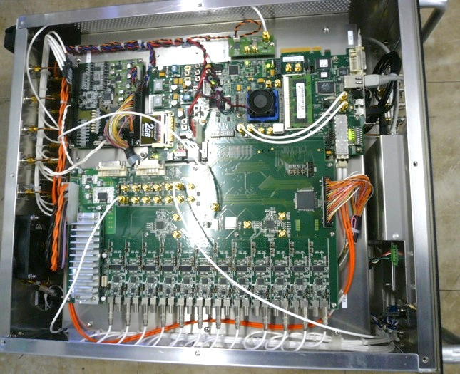
Instrumentation
RF stability is crucial for the beam
LLRF monitor is being developed
60 high-power klystrons and 10 middle-power systems
50Hz synchronized data acquisition with event (beam-mode) recognition
0.1% amplitude and 0.1degree phase resolution
BPM precision improvement
100μm → 50μm → < 10μm
Event recognition
Mass production is underway
Other beam monitors

Slide 30
SuperKEKB に向けた段階的な施設検査
電子銃直後の #A2 ビーム特性解析部
現在 RF 電子銃の最大電流で検査 (申請値 1250nC 2bunch 50Hz)
ダンピングリングへの分岐部の #28 ビームダンプ
現在の一次電子の電流制限値 0.7nC で、0.1nC の陽電子を導き検査
いずれも予定よりも少ない電流値での検査になったが、放射線管理に対応していただいた
さらに陽電子生成部の放射線量評価
今後の遮蔽追加の際に計算が容易になり、遮蔽厚さを最適化できる
いずれも合格をいただいた

Slide 31
電力節約の試み
大電力パルス電源の繰り返しも50 Hz として運転してきた
電源の安定度を考慮し、これまでは電源繰り返しの 50 Hz からの変更を考えることはほとんどなかった
ビームはいつも 50 Hz で供給するわけではなくある意味無駄
最近の電力料金の高騰により、少しでも電力削減を行うことが好ましい
3 月の停止時にイベント・タイミング制御装置のソフトウェアを変更、50 Hz 未満のパルス電源運転に対応できるように改造
各電源装置の動作点の変更調整も行ったところ、25 Hz の運転によって、0.7 MW の電力使用量削減に成功
PF や PF-AR は当面 50 Hz の入射は行わないため、25 Hz の運転を継続

Slide 32
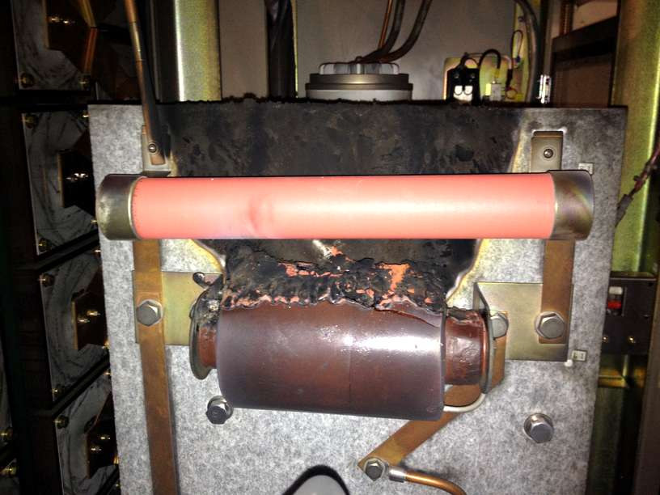
5 月 12 日発熱事案 2 件
日中、第 2 スイッチヤード (SY2) で異臭とうっすらとした発煙が有り、試験中の SY2 の電源を停止し調査したところ、偏光電磁石 BM_28_4 (BC1E.2) のコイルが発熱
コイル交換予定、今後業者との連絡に注意を払う必要
準夜、A セクター部で異臭とうっすらとした発煙が有り、A, B セクターの電源を停止した上で調査したところ、約 30 分後に大電力クライストロン KL_A2 の パルス電源のデスパイカーという 素子の発熱を発見
経年変化による障害、同じロット は交換済み

Slide 33
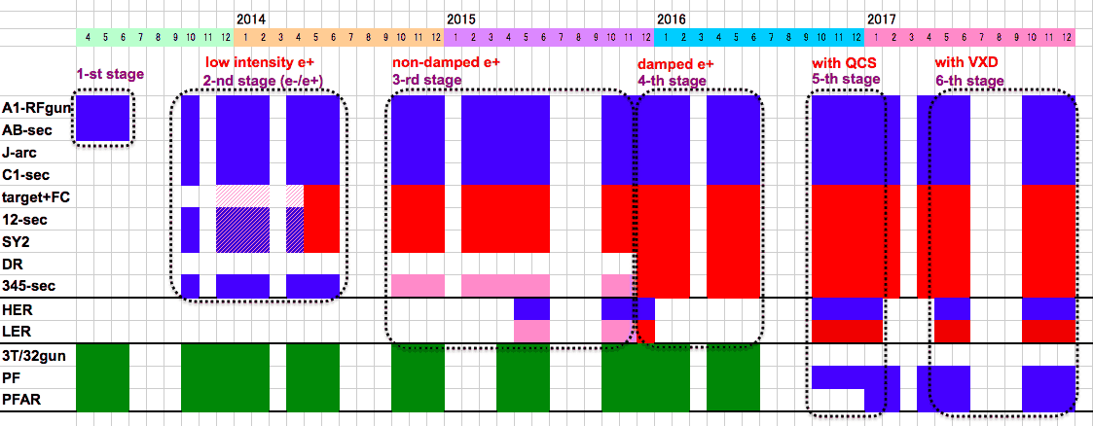
Linac Schedule Overview
RF-Gun e- beam
commissioning
at A,B-sector
Qe- = 5nC
e- commiss.
at A,B,J,C,1
Qe- = 5nC
e+ commiss.
at 1,2 Qe+ = 0.5nC (FC, DCS, Qe- 50%)
e- commiss.
at 1,2,3,4,5 Qe- = 5nC
1 nC
2 nC
4 nC
: Electron
non damped e+ commiss.
at 1,2, 3,4,5 sectors
e- commiss. at A→5 sectors
damped e+ commiss.
at 1→5 Qe+ = 1~4nC
e- commiss.
at A→5 Qe- = 1~5nC
PF-AR e-
commiss.
: Positron
: Low current electron

Slide 34
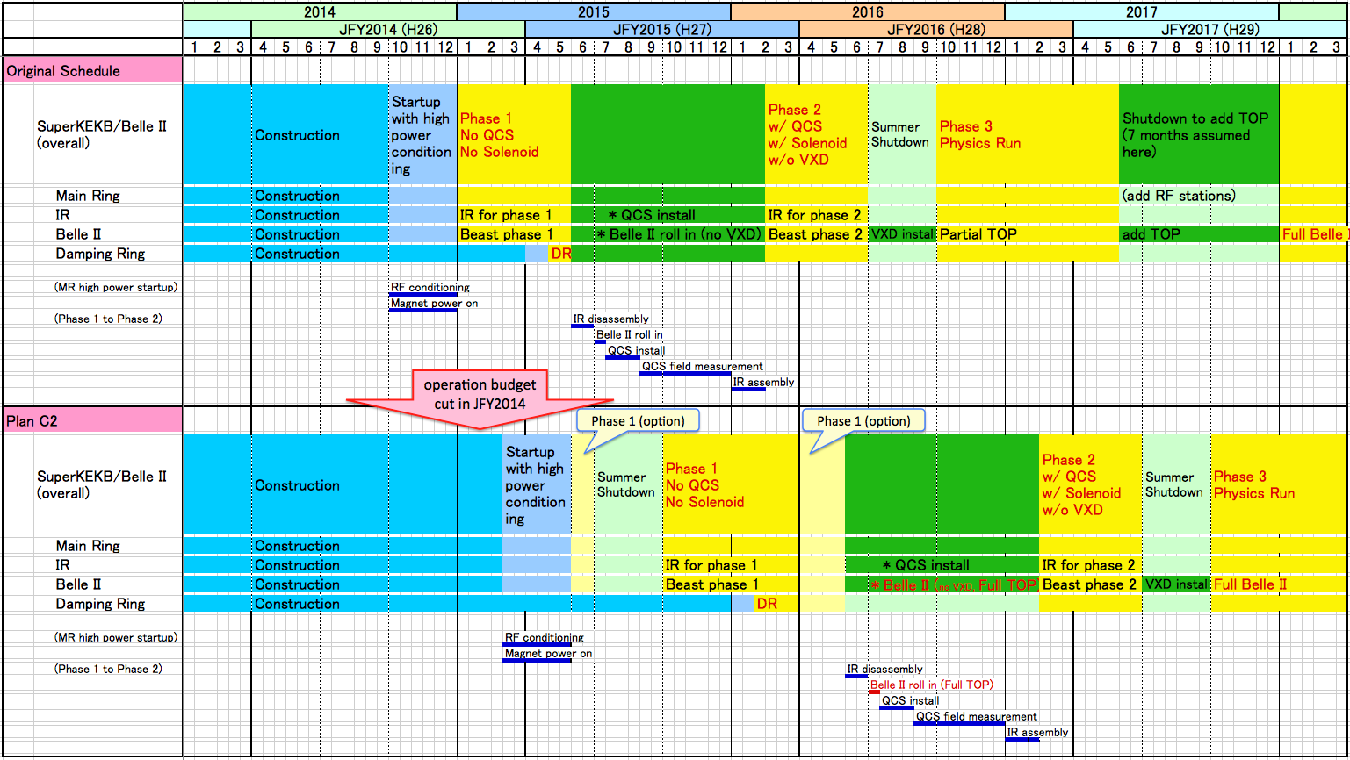
Plan C2
Physics Run with full TOP starts in 2017 autumn.
Belle II roll in only once.

Slide 35
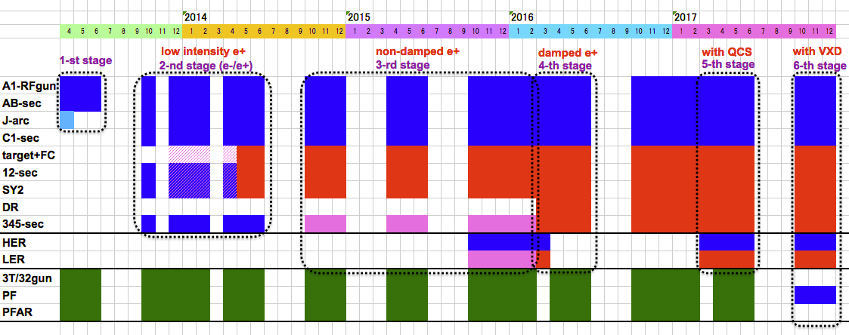
Linac Schedule Overview
RF-Gun e- beam
commissioning
at A,B-sector
Qe- = 5nC
e- commiss.
at A,B,J,C,1
Qe- = 5nC
e+ commiss.
at 1,2 Qe+ = 0.5nC (FC, DCS, Qe- 50%)
e- commiss.
at 1,2,3,4,5 Qe- = 5nC
1 nC
2 nC
4 nC
: Electron
non damped e+ commiss.
at 1,2, 3,4,5 sectors
e- commiss. at A→5 sectors
damped e+ commiss.
at 1→5 Qe+ = 1~4nC
e- commiss.
at A→5 Qe- = 1~5nC
PF-AR e-
commiss.
: Positron
: Low current electron

Slide 36
Summary
Steady progress towards first MR injection in 2015
Will finish earthquake disaster recovery in 2014
Will make staged improvements before 2017
Will balance between final beam quality and stable/staged operation
Will select optimized route depending on available resources

Slide 38
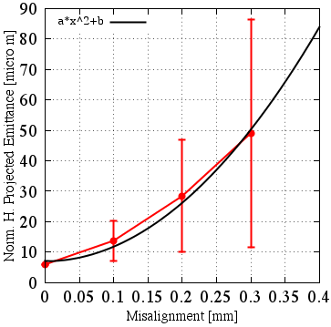
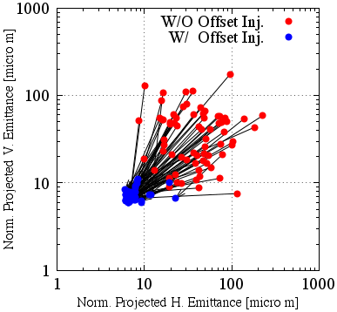
Emittance Preservation
Offset injection may solve the issue
Orbit have to be maintained precisely
Mis-alignment leads to Emittance blow-up
Orbit manipulation compensates it
100 samples
Sugimoto et al.

Slide 39
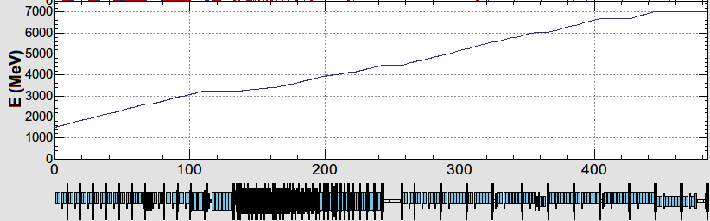
Energy profiles and beam properties
B
A
10 nC x 2 (for LER)
5 nC x 2 (for HER)
0.3 nC x 1 (for AR)
0.3 nC x 1 (for PF)
e-/e+ beams are delivered to 4-rings with different current & energy.
Beam acceleration modes must be switched by 50 Hz pulse-by-pulse for top-up injection.
low emittance
RF gun
1.5 GeV e-
1.1 GeV
DR
C
1
2
3
4
5
e+ target
e-:Chicane
HER: 7 GeV e-
5 nC x2
AR: 6.5 GeV e-
4.219 GeV
Decelerate
0.3 nC x1
same energy
e-
LER: 2.5 GeV e+
4 nC x2
e+ target
e+
1.1 GeV
PF: 2.5 GeV e-
0.3 nC x1
1.5 GeV
C
1
2
3
4
5
Beam optics should satisfy the fast beam-mode switching.

Slide 40
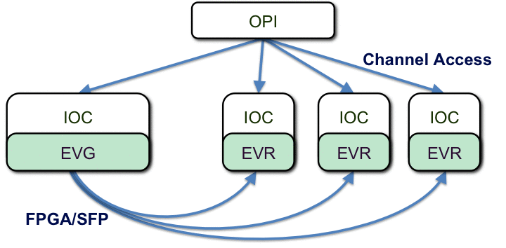
Pulse-to-pulse modulation
Event-based Control System
Four PPM virtual accelerators for SuperKEKB project maybe with additional PPM VAs for stealth beam measurements based on Dual-tier controls with EPICS and event-system
Every 20 ms
F.B
e⁻ Gun
F.B
ARC
PF Injection
e– (2.5GeV, 0.2nC)
F.B
e⁻ Gun
Damping ring
SuperKEKB-LER Injection
F.B
ARC
e– (3.5GeV, 10nC)
F.B
e⁺ Target
e⁺ (4GeV, 4nC)
e⁻ Gun
ARC
SuperKEKB-HER Injection
F.B
F.B
e– (7GeV, 5nC)
e⁻ Gun
F.B
ARC
PF-AR Injection
e– (6.5GeV, 5nC)

